Slide 1
Linguagem C

Slide 2
Linguagem C
Fundamentos da Linguagem C
Uma linguagem para programação de sistema
Sistemas de operação
Editores, compiladores e outras ferramentas
Bibliotecas
e.g: kernel linux, base de dados SQLite
Desenvolvida nos anos 70 para o sistema UNIX
Popularizado a partir dos anos 80 em outros sistemas
Micro-computadores, PCs MS-DOS/Windows, Apple Macintosh,…
Micro-controladores, sistemas embutidos
Nestas aulas vamos usar o C99

Slide 3
Linguagem C
Linguagens baseadas em C
C++
Extende o C com abstrações para modularidade (classes, programação com objetos, tipos genéricos)
Java
Linguagem baseada no C++ com gestão automática de memória e execução numa máquina virtual
C#
Linguagem derivada do C++/Java com execução em plataforma .NET
Go
Linguagem de programação de sistemas com sintaxe leve e mecanismos para concorrência

Slide 4
Linguagem C
Características do C
Linguagem relativamente pequena
Baixo-nível (e.g. próxima do funcionamento do computador)
Permissiva ( e.g. permite ao programador controlo sobre a execução do programa)

Slide 5
Linguagem C
Vantagens do C
Eficiência
Permite ao programar controlar o uso de recursos (tempo, memória)
Importante em sistemas críticos (e.g tempo real)
Portabilidade
Existem compiladores de C para praticamente todos os processadores e sistemas operativos
Expressividade
Suporta operações de nível de máquina
e.g. inteiros signed e unsigned, operações sobre bits, apontadores
Bibliotecas
A linguagem C não inclui funções para I/O ou matemáticas
São disponibilizadas em bibliotecas externas
Integração com sistema UNIX

Slide 6
Linguagem C
Desvantagens do C
Obriga o programador a especificar muitos detalhes de implementação
e.g. Gerir a alocação/libertação de memória explicitamente
Programas em C podem ser difíceis de compreender e modificar
É fácil introduzir erros de difícil deteção
Buﬀer overflows, memory leaks, use-after-free,…
Atualmente uma das maiores fontes de problemas de fiabilidade e segurança em software.

Slide 7
Linguagem C
Aprendizagem
Conhecer os perigos latentes mais comuns
Aprender a usar as ferramentas para detetar erros (warnings, debugger, testes)
Adoptar estilo de programação claro e conciso
Evitar “truques” e código excessivamente complexo
Programar dentro do standard

Slide 8
Linguagem C
Programas
Programas C são ficheiros de texto
Compostos usando um editor de texto( GNU Emacs, Atom,…)
Convenção: nome do ficheiro termina com extensão .c (letra minúscula)
#include <stdio.h> int main(void)
{
printf("To C or not to C, "); printf("that is the question.\n"); return 0;
}

Slide 9
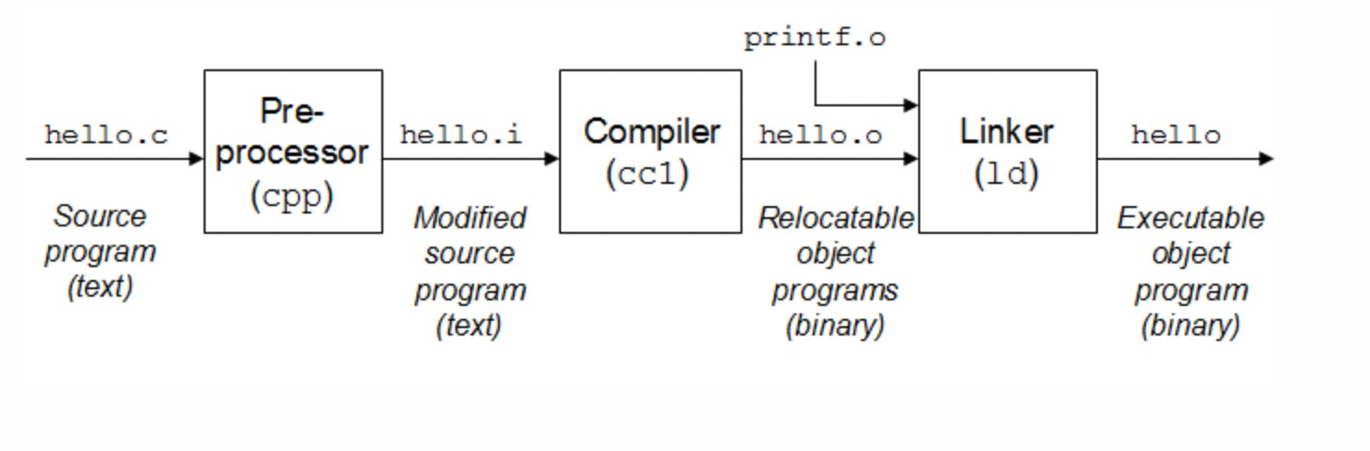
Linguagem C
Execução
Para ser executado um programa em C tem primeiro de ser traduzido para código-máquina.
A tradução é efetuada por programa compilador
Vamos usar o GCC (GNU Compiler Collection)
Pré-processamento
O pré-processador interpreta diretivas (linhas que começam por #)
Compilação
O compilador traduz o código C para código-máquina
Ligação
O linker combina o código-máquina gerado com as bibliotecas necessárias
Em sistemas GNU/Linux: o pré-processador, compilador e ligado são executados em sequência pelo comando gcc.

Slide 10
Linguagem C
Compilar, ligar e executar
Invocamos o compilador usando o interpretador de comandos linux (shell):
$ gcc -o hello hello.c
Produz um ficheiro hello que podemos executar:
$ ./hello
To C or not to C, that is the question.

Slide 11
Linguagem C
Estrutura de programas simples
Diretivas
Uma diretiva é indicada por uma linha começada em #; e.g:
#include <stdio.h>
A linguagem C inclui ficheiros header com declarações de bibliotecas
stdio.h contém as definições associadas a entrada/saída
Exemplo: printf está declarado neste header
diretivas
int main(void)
{
instruções
}

Slide 12
Linguagem C
Funções
Uma função agrupa uma sequência de instruções com um nome
Uma implementação da linguagem C disponibiliza várias bibliotecas com funções pré-definidas
O resultado duma função é especificado com a instrução return

Slide 13
Linguagem C
Função main
Um programa completo deve definir uma função main que é executada quando o programa inicia.
O valor retornado de main representa o código de erro para o sistema operativo
Retornar zero significa que o programa terminou corretamente
int main(void){
....
return 0;
}
Em C99 podemos omitir o return (equivale a retornar 0)

Slide 14
Linguagem C
Instruções
O corpo de um função é uma sequência de instruções
printf("To C or not to C, "); printf("that is the question.\n"); return 0;
Este exemplo usa apenas dois tipos de instruções: chamadas da função
printf e return
A chamada printf(“…”) imprime o texto entre aspas na saída-padrão (terminal)
Imprime a seguinte mensagem: To C or not to C, that is the question.

Slide 15
Linguagem C
Instruções
Cada instrução termina com ponto-e-vírgula (;)
Uma instrução pode ser dividida em várias linhas:
printf(
"To C or not to C, "
);
Também podemos escrever várias instruções numa linha:
printf("To C or "); printf("not to C, ");
As diretivas ocupam, normalmente, apenas uma linha: não necessitam de ponto-e-vírgula

Slide 16
Linguagem C
Comentários
Um comentário começa com /* e termina com */
Comentários podem ocorrer em linhas separadas ou no meio de linhas de código
Podem extender-se por várias linhas
/* Isto é um comentário */
/*
Autor: Pedro Vasconcelos Ficheiro: hello.c
Programa: Imprime uma mensagem de exemplo
*/
Atenção: esquecer de fechar um comentário pode fazer com que o compilador ignore parte do programa
printf("To be "); /* comentário aberto printf("or not to be; "); /* fechado */ printf("that is the question.\n");

Slide 17
Linguagem C
Comentários
Em C99, podemos também escrever comentários de uma só linha:
// Isto é um comentário
Começa com // e termina no final da linha
Mais sucinto para comentários curtos
Evita o risco de esquecer fechar o comentário

Slide 18
Linguagem C
Variáveis e atribuições
Os programas em C efetuam computação modificando valores em memória
Os locais para guardar valores são designados usando variáveis.

Slide 19
Linguagem C
Tipos
As variáveis em C têm associado um tipo
Tipos numéricos básicos: int e float
Uma variável do tipo int pode guardar valores inteiros positivos e negativos; e.g.:
0 1 -23 397
Os valores mínimo e máximo de int dependem da implementação; e.g:
O GCC em Intel x86/x64 usa 32 bits
Inteiros de −2³¹ a +2³¹ −
Uma variável float guarda valores de vírgula-flutuante com precisão simples
Pode representar valores fracionários:
0.0253
-1.25 123.555
Também valores de magnitudes muito grandes ou pequenas (aproximadamente entre
Desvantagens:
Operações mais lentas do que com inteiros
Erro de arredondamento
₀−38 _{e}
₀+38₎

Slide 20
Linguagem C
Declarações
Até C89: todas as declarações têm de ocorrer antes das instruções
int main(void) {
/* declarações de variáveis */ int altura, largura;
float raio;
/* seguem-se instruções */
...
}
Em C99: declarações e instruções podem ser misturadas (desde que a declaração ocorra antes do uso)

Slide 21
Linguagem C
Atribuição
Podemos definir ou modificar o valor de uma variável usando uma atribuição
int altura; | // | declaração
altura = 8; | // | atribuição
A atribuição tem de ocorrer depois da declaração
Neste caso: atribuímos a constante 8 à variável altura
No lado direito duma atribuição podemos usar expressões e.g. constantes, variáveis e operações
int altura, largura, area; altura = 8;
largura = 3;
area = altura * largura;
// area é 24

Slide 22
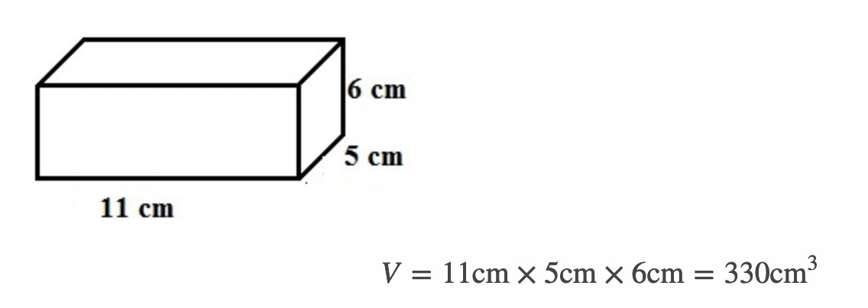
Linguagem C
Exemplo
Um programa para calcular o volume V de uma caixa retangular.
#include <stdio.h>
int main(void) { int l, w, h, v;
// dimensões e volume
l | = | 11; | // | comprimento
w | = | 5; | // | largura
h | = | 6; | // | altura
v | = | l*w*h; | // | cálculo do volume
printf("LxWxH: %d*%d*%d (cm)\n", l,w,h); printf("Volume: %d (cm^3)\n", v); return 0;
}
Volume.c

Slide 23
Linguagem C
Imprimir valores
Podemos usar a função printf da biblioteca stdio.h para imprimir valores das variáveis,
int alt; alt = 6;
printf("Altura: %d cm\n", alt);
Imprime o texto:
Altura: 6cm
%d é um campo que é substituído pelo valor duma variável inteira em decimal.

Slide 24
Linguagem C
Imprimir valores
Para valores float usamos o campo %f
Float custo;
Custo = 123.45;
printf("Custo: EUR %f\n", custo);
Resultado:
Custo: EUR 123.449997
Não é possível representar 123.45 de forma exata como float!
%f apresenta o resultado arredondado a 6 casas decimais Para forçar a formatação com n casas decimais usamos %.nf
printf("Custo: EUR %.2f\n”, custo);
Resultado:
Custo: EUR 123.45

Slide 25
Linguagem C
Imprimir valores
Podemos formatar vários valores num só printf
printf(“Altura: %d cm; Custo: EUR %.2f\n”, alt, custo);
Atenção:
Especificar o mesmo número de campos do que argumentos
Usar campos corretos para cada tipo (%d para inteiros, %f para float)

Slide 26
Linguagem C
Ler valores
A função de biblioteca scanf é usada para ler valores de entrada-padrão (teclado)
Tal como printf o 1º argumento é o formato dos dados
Exemplo: ler um valor inteiro e guardar o resultado na variável n
int n; scanf("%d", &n);
É necessário colocar o sinal & antes do nome da variável a ler (mais tarde veremos porquê)
Para ler um float não necessitamos de especificar casas decimais
float f; scanf("%f", &f);
Funciona com ou sem casas decimais na entrada; exemplos
123
123.4
123.4567

Slide 27
Linguagem C
Exemplo revisto
Vamos alterar o programa de exemplo anterior para ler as dimensões da caixa
#include <stdio.h>
int main(void) {
int l, w, h, v; // dimensões e volume
printf("L=?"); scanf("%d", &l);
printf("W=?"); scanf("%d", &w);
printf("H=?"); scanf("%d", &h); v = l*w*h; // cálculo do volume
printf("LxWxH: %d*%d*%d (cm)\n", l,w,h); printf("Volume: %d (cm^3)\n", v); return 0;
}
volume.c revisto

Slide 28
Linguagem C
Inicializações
Variáveis em C não são inicializadas automaticamente
Uma variável a que não atribuímos um valor diz-se não-inicializada:
O resultado de usar variáveis não-inicializadas é imprevisível:
Valores diferentes em cada execução;
Terminar a execução com erro (crash)
O compilador gcc pode detetar variáveis não-inicializadas usando a opção
-Wall

Slide 29
Linguagem C
Inicializações
Podemos inicializar variáveis diretamente na declaração:
int alt = 8;
Também para múltiplas variáveis:
int alt = 8, larg = 5, comp = 11;
Cada variável necessita do seu inicializador:
int alt, larg, comp = 11;
// só inicializa uma variável (comp)

Slide 30
Linguagem C
Identificadores
Os nomes de variáveis, funções e outras entidades são identificadores
Podem conter letras, algoritmos e sublinhado mas devem começar por letras ou sublinhado
Apenas letras não acentuadas (i.e. ASCII)
Exemplos válidos:
times10 get_Next_Char _done
Exemplos inválidos:
10times get-Next-Char máximo

Slide 31
Linguagem C
Identificadores
Maiúsculas e minúsculas são distintas; por exemplo
get_next_char
get_next_Char
get_Next_Char
são identificadores diferentes (seria confuso usá-los num mesmo programa…).
Não há limite definido para comprimento dos identificadores

Slide 32
Linguagem C
Palavras reservadas
Não podemos usar as seguintes palavras reservadas como identificadores.
auto | enum | restrict | unsigned
break | extern | return | void
case | float | short | volatile
char | for | signed | while
const | goto | sizeof | _Bool
continue | if | static | _Complex
default | inline | struct | _Imaginary
do | int | switch
double | long | typedef
else | register | union

Slide 33
Linguagem C
Definir constantes
É por vezes necessário usar constantes ou parâmetros
Constantes espalhadas pelo programa podem ofuscar o sentido
Em vez disso: podemos usar diretivas #define para definir macros
#define INCHES_PER_METER 39.3701
/* factor de conversão: polegadas por cada metro */
Convenção: nomes de constantes em maiúsculas

Slide 34
Linguagem C
Pré-processamento
O pré-processador substitui as macros textualmente
inches = meters * INCHES_PER_METER;
Após processamento fica:
inches = meters * 39.3701;

